Slide 1
Особенности употребления ПАВ современными подростками

Slide 2
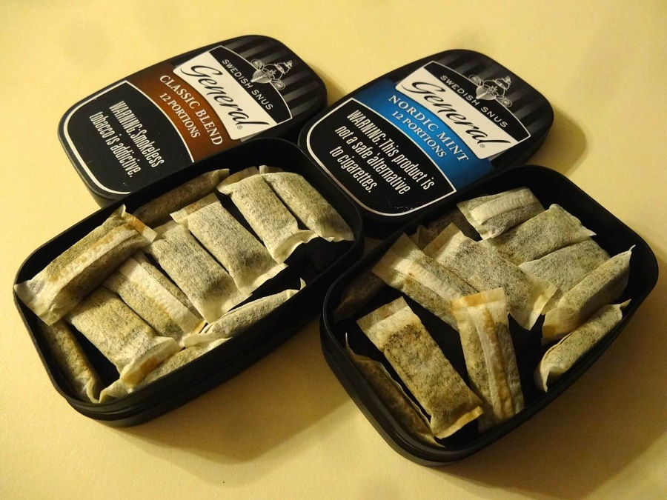
Снюс - бездымный табачный продукт, который выпускается в разных формах и применяется как жевательный табак. Табак помещают между десной и верхней или нижней губой на 5 – 30 минут для того, чтобы никотин всасывался в кровь и поступал в организм, минуя гортань и легкие.

Slide 3
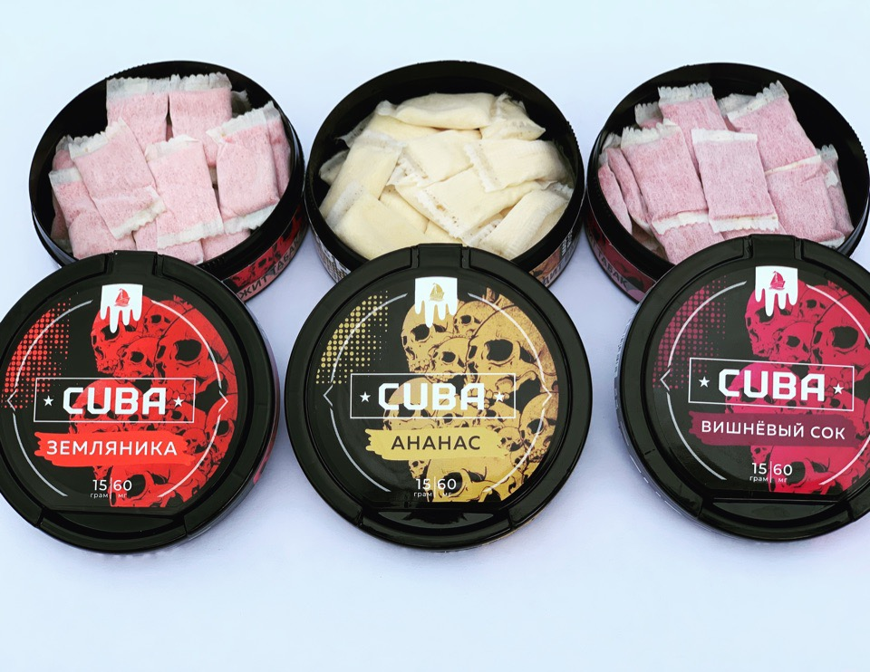
Большая часть снюса выпускается без ароматизаторов и имеет вкус и запах табака. Однако есть и ароматизированные сорта с такими добавками как мята, ананас, лайм, кофе, ваниль, дыня, ментол, малина, чем и привлекает внимание подростков.

Slide 4
ВРЕД СНЮСА
замедление и остановка роста;
ухудшение концентрации внимания и памяти;
повышенная раздражительность и агрессивность;
ослабление иммунитета и повышенная восприимчивость к инфекционным заболеваниям;
высокий риск развития онкологических заболеваний полости рта, желудка и поджелудочной железы.
Снюс существенно вредит зубам

Slide 5
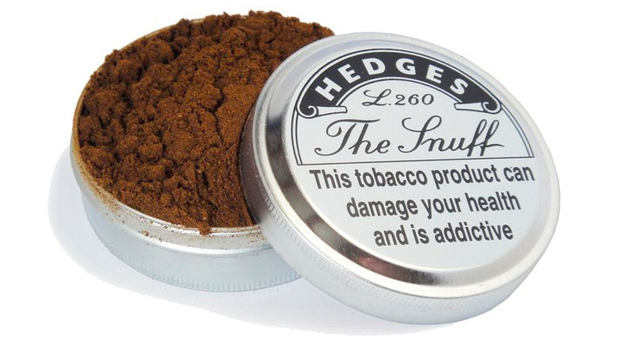
Снафф «нюхательный табак»- табак бездымного способа употребления, который представляет собой измельченный до порошкообразного состояния табачный лист

Slide 6
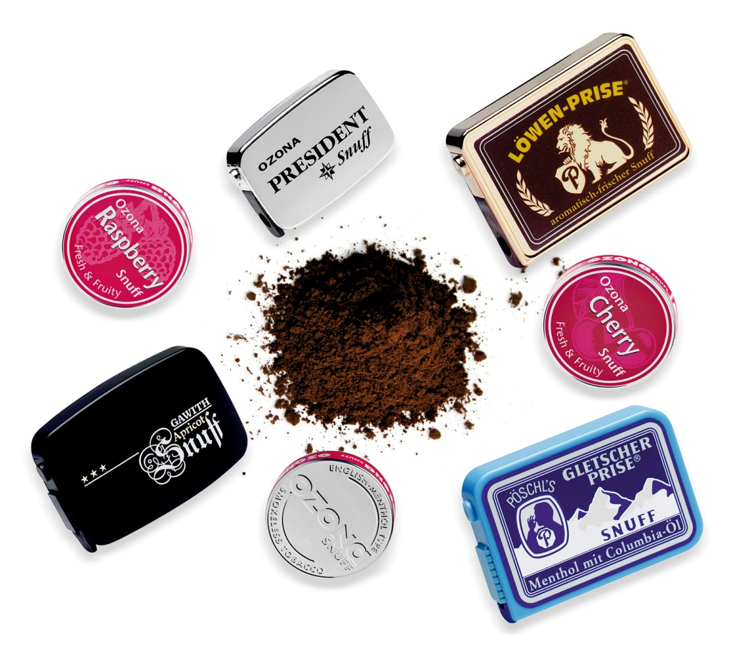
Существует 2 вида снаффа:
1.сухой- это нюхательный табак он может быть как не ароматизированный, так и содержать добавки кофе,вишни,апельсина,ментола.
2.влажный- определенная порция табака закладывается в рот между губой и десной.
Эффект наступает через 1-4 минуты в зависимости от дозы и стажа употребления. Проявляется в виде головокружения, расширения зрачков, гиперактивность.

Slide 7
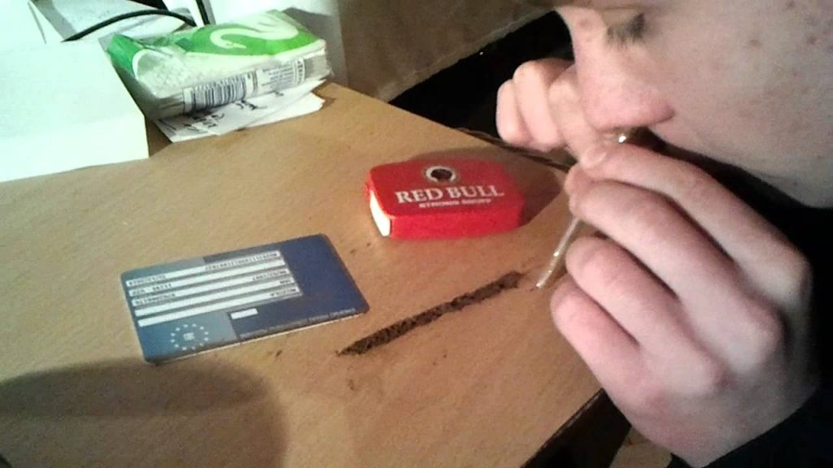
«Дорога к амфетамину»

Slide 8
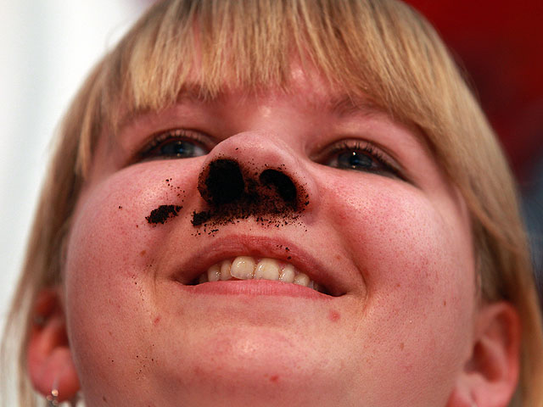

Slide 9
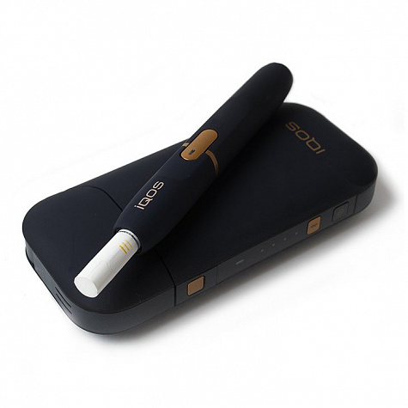
Система курения табака IQUS
Принцип работы этого устройства заключается в нагревании табака, а не сгорании как при курении обычных сигарет. Вред от курения IQUS такой же как от курения сигарет.

Slide 10
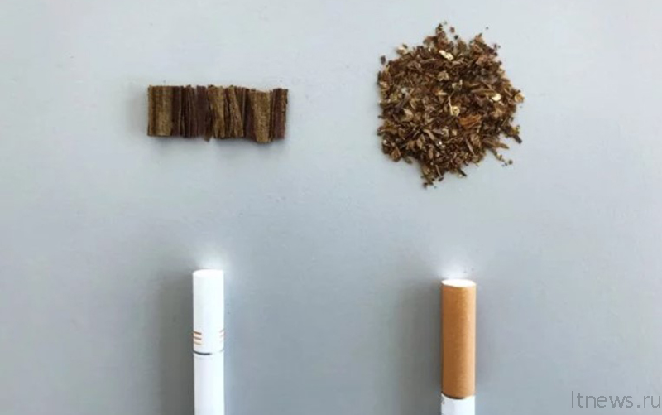
Подозрительный табак!!!
Используется натуральный табак, но он проходит определенную обработку и начинается она с того, что листья табака в первую очередь измельчают до состояния порошка. Затем в него добавляют глицерин и пропиленгликоль.

Slide 11
Бросить курить сигареты, а тем более отказаться от приема снюса и снаффа, очень нелегко. Только комплексный подход помогает снижать вероятность рецидивов в будущем и формировать стойкую установку на отказ от употребления табачных изделий в любом виде. Поэтому если Вы заметили за своим ребенком употребление табачной продукции в том числе снаффа и снюса, необходимо обратиться к врачу психиатру-наркологу, именно он подберет правильный подход к лечению и реабилитации Вашего ребенка.

Slide 12
«Соли»-это наркотик!
Выглядят они как кусочек каменной соли, продается в виде кристаллического порошка , похожего на сахарную пудру. Не имеют вкуса и запаха. Данный наркотик нюхают, курят, разводят в жидкости и пьют, даже могут вводить внутривенно с физ.раствором. Эффект эйфории проявляется в виде повышенного чувства могущества , появляются силы, ребенку даже может показаться что он обладает сверхспособностями, также ему может казаться что за ним следят. В поведении вы заметите выраженную тревожность, страх преследования, обезвоживание , ребенок постоянно пьет воду. Сон и аппетит полностью отсутствует 3-7дней. Также если употребить соли в большем количестве, то могу возникать галлюцинации.

Slide 13
Наркологическое диспансерное отделение
ПБ №24
Заведующая НДО врач психиатр-нарколог Запольнова Ольга Федоровна
Врач психиатр-нарколог Тищенко Наталья Дмитриевна
Московская область, г.Видное, ул.Лесная д.6
Тел. 8(495) 541-08-89

